Slide 1
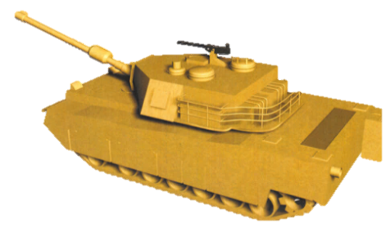
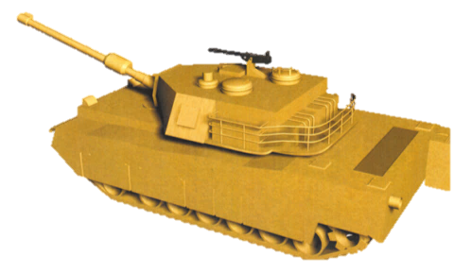
ВРАЖЕСКИЕ РАКЕТЫ БЫЛИ ЗАПУЩЕНЫ ПРОТИВ ВАШЕГО ТАНКОВОГО ПОЗДРАЗДЕЛЕНИЯ.
ПОДСТРЕЛИТЕ РАКЕТЫ, ПРЕЖДЕ ЧЕМ ОНИ ПОРАЗЯТ И УНИЧТОЖАТ ВАШИ ТАНКИ
ЩЕЛКНИТЕ СЮДА И БУДЬТЕ ГОТОВЫ

Slide 2
